Slide 1
거미 로봇

Slide 2
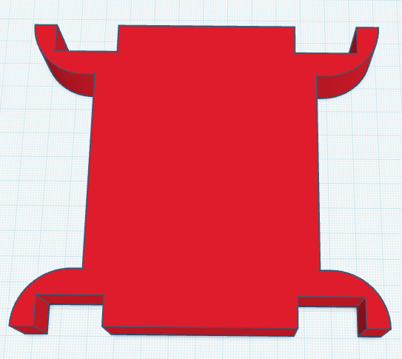
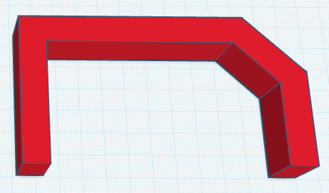
구성품 확인
몸통 상부 1개
몸통 1개

Slide 3
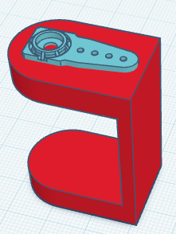
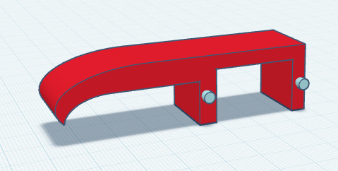
구성품 확인
발 조각
4개
무릎 조각
8개

Slide 4
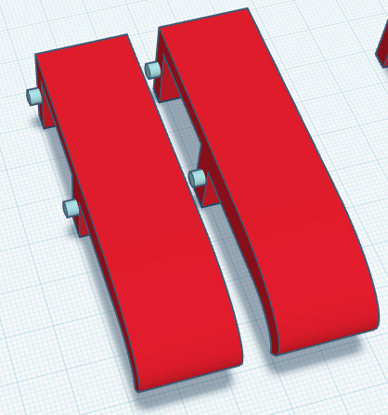
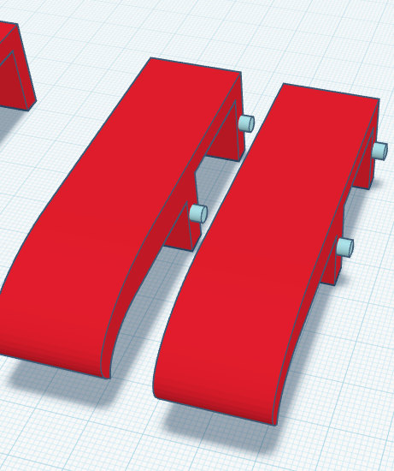
구성품 확인
나사 구멍의
위치가 다르므로
방향이 같은 조각
한 쌍씩 준비

Slide 5
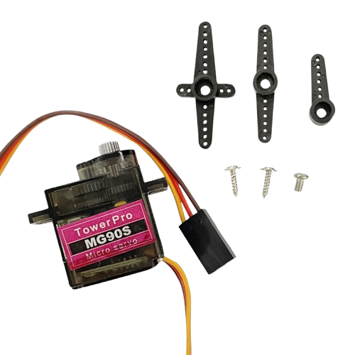
구성품 확인
총 8개
서보 혼
서보 모터
결합 나사

Slide 6
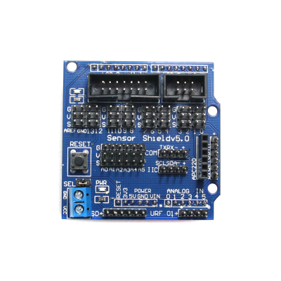
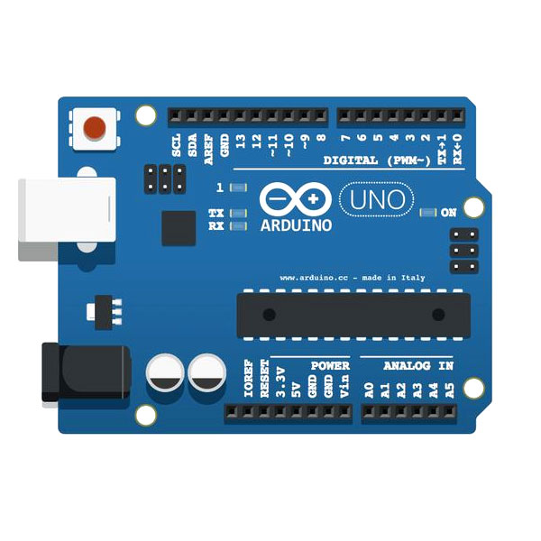
구성품 확인
센서실드 1개
아두이노 우노 1개

Slide 7
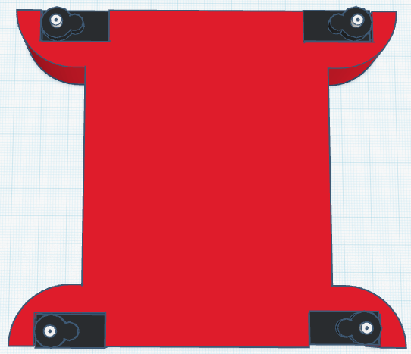
조립
서보모터의 구동축이
몸 바깥을 향하게 결합

Slide 8
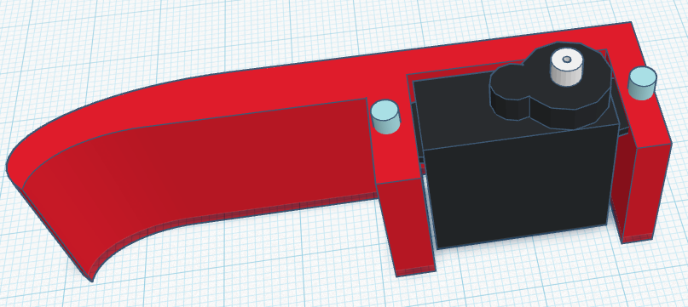
구동부가 발 끝이 아닌 발 안쪽으로 하여 결합

Slide 9
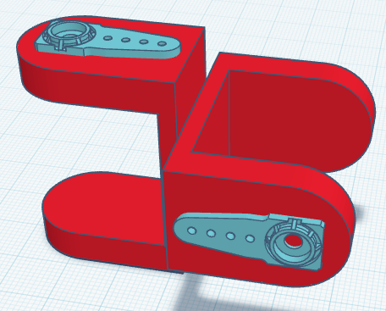
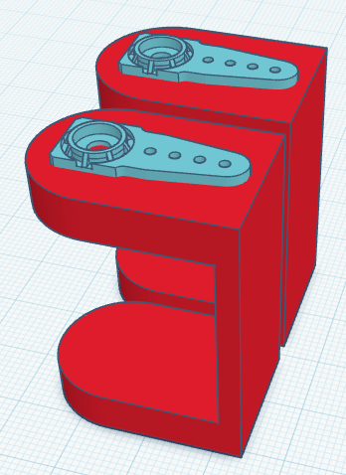
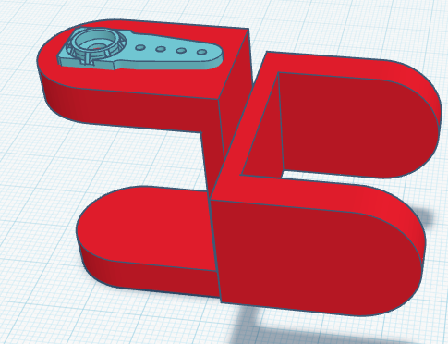
2 개
순간접착제를
이용해
수직으로
붙이기
방향 주의
2 개

Slide 10
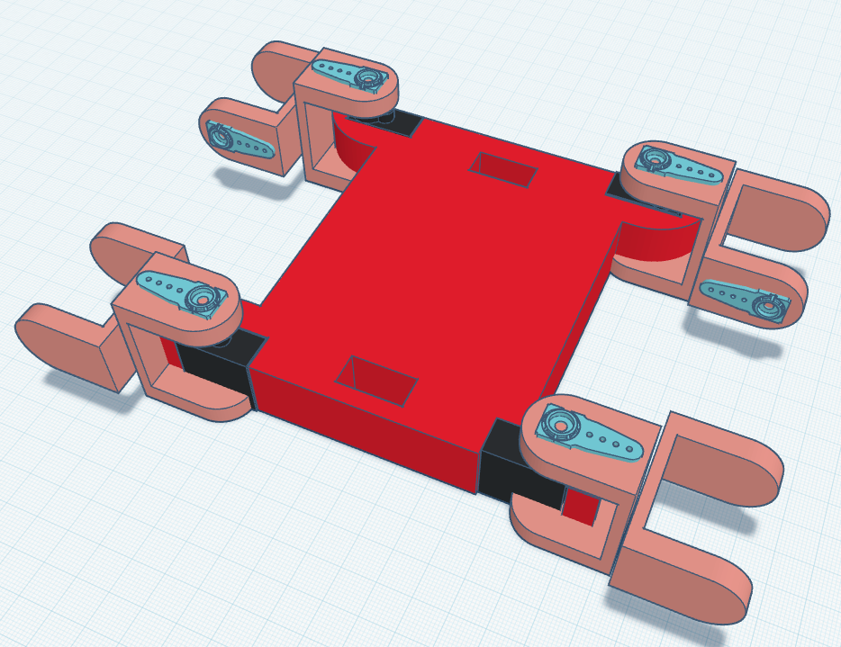
서보 혼 결합 금지
마주보게 부착
마주보게 부착

Slide 11
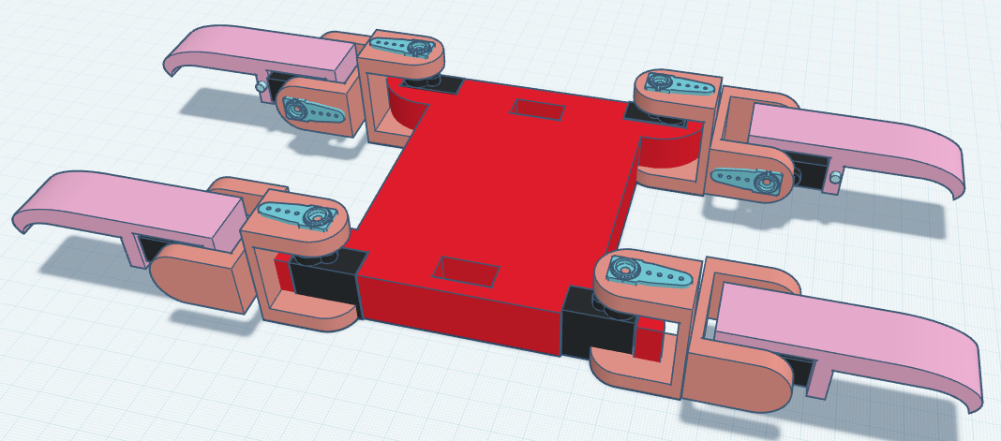
서보 혼 결합 금지
서보 축 방향에 맞게 부착

Slide 12
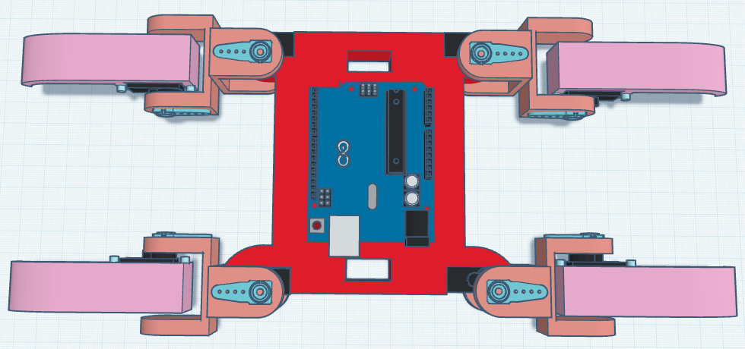
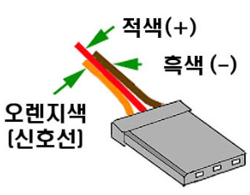
모터 번호
0
3
4
7
V
G
S
5
6
1
2
N번 모터의 선 N+4번 핀에 결합
선 정리는 몸체 양 끝의 구멍 이용

Slide 13
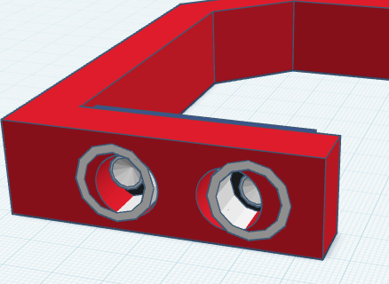
초음파센서
결합

Slide 14
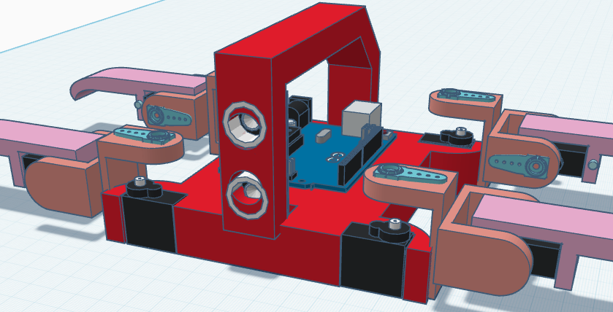
위와 같이 결합후
trig = 12, echo = 13에 연결

Slide 15
https://github.com/topaz11100/spider_robot/blob/main/유지보수/set_90/set_90.ino
위 링크 프로그램 다운 후 실행

Slide 16
시리얼 통신
Serial.available()
시리얼 모니터로 입력
컴퓨터
버퍼
아두이노
Serial.println();
Serial.read();

Slide 17
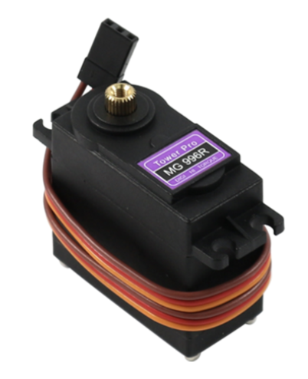
서보모터
명령에 의해 각도 등을 정밀하게 통제할 수 있는 모터
0도~180도
Servo.write(angle)

Slide 18
상황의 논리적 속성
같은 것 여러 개를 효율적으로 다루고 싶다
-> 같은 서보모터 여러 개를 다루는 상황
2. 순서가 중요하다
-> 어디에 위치한 모터인지에 따라 기능이 달라지므로
배열
같은 속성의 것들을 묶어 순회 가능한
하나의 단위로 다룰 수 있을까?

Slide 19
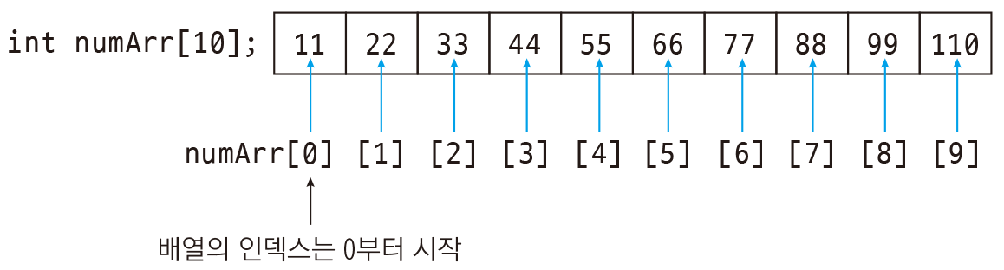
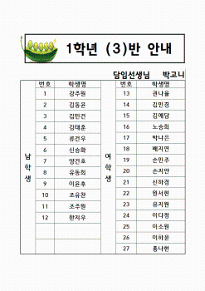
배열
프로그래밍에서

Slide 20
제어
거의 모든 동작
(특정 각도로의 이동) 의 연속

Slide 21
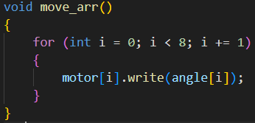
문제점?
모든 모터가
목표각도 까지
1도 움직임
속도 제어 없음
속도에 맞게 지연

